Slide 1
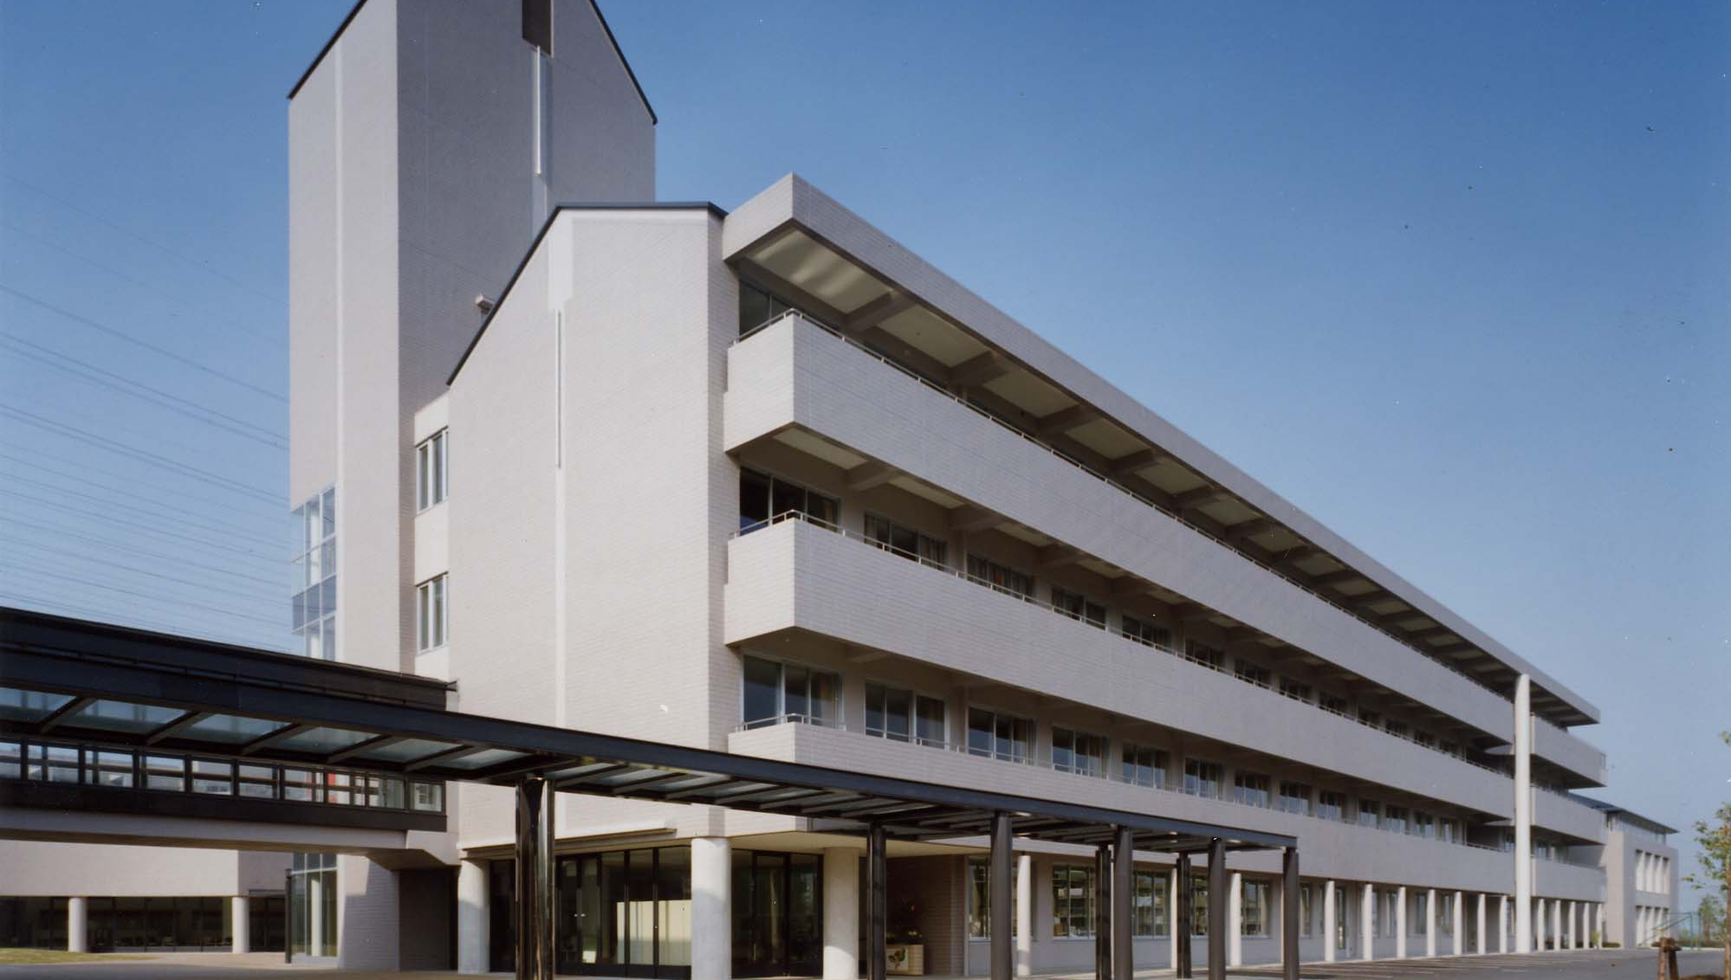
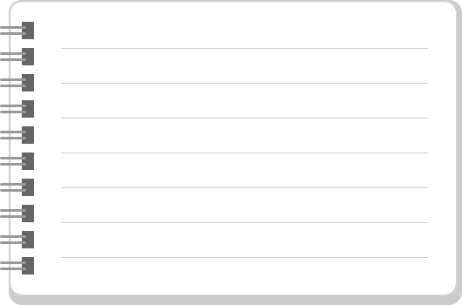

参加無料
大阪障害者職業能力開発校
見学セミナー
障がい者雇用に関心のある府内企業の方（経営者、人事・労務担当者等）を対象に、
障がいのある訓練生が就業に向け日々スキルアップに励んでいる実際の訓練状況の
見学に加え、訓練校の修了生が就職し活躍している企業の事例を紹介します。
日時
2025年8月28日(木)13:30～16:10
受付開始：13:00～
定員
20名程度 （申込先着順）
場所
大阪障害者職業能力開発校（堺市南区城山台5-1-3）
※南海電鉄泉北線｢光明池駅｣から南海バス｢城山台5丁」下車すぐ。
※駐車場もご利用いただけます。
申込方法
裏面をご確認のうえ、
2025年8月21日（木）までにお申し込みください。
► 大阪障害者職業能力開発校 概要説明・見学
► 修了生採用企業の事例紹介「業務選定・受入から定着支援」
株式会社中西製作所
管理部 次長兼総務課長 國安 耕司 氏
プログラム
主 催 大阪府
問合せ先 大阪府障がい者雇用促進センター
（大阪府 商工労働部 雇用推進室 就業促進課 障がい者雇用促進グループ）
TEL 06-6360-9077 FAX 06-6360-9079
E-mail shugyosokushin-g04@gbox.pref.osaka.lg.jp
Notes:
1

Slide 2

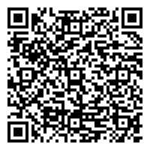


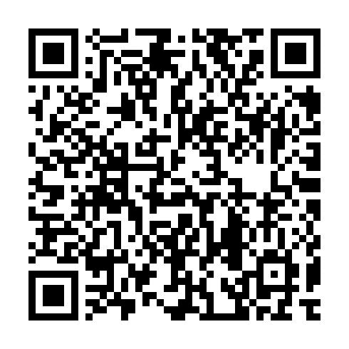
大阪障害者職業能力開発校 のご紹介
本校は、国が設置し府が運営する障がい者のための職業訓練施設です。『めざせ就職！学ぼう技能！』を
合言葉に障がい者の社会参加・職業自立をめざしています。就職に向けて個別相談や就職相談会を実施す
るとともにハローワークと密接に連携しています。
○障がいに応じて７つの科目があります。訓練生は、情熱をかたむけて毎日の訓練に励んでいます。
◆障がい者対象科目（障がいの種別を問いません）（訓練期間1年 定員合計６０名、４月入校）
ＣＡＤ技術科、Ｗｅｂデザイン科、ＯＡビジネス科、オフィス実践科
◆知的障がい者対象科目 （訓練期間1年 定員２５名、４月入校）
ワークサービス科
◆精神障がい者対象科目 （訓練期間6か月 定員１０名×２、 ４月、１０月入校）
職域開拓科
◆発達障がい者対象科目 （訓練期間6か月 定員５名×２、 ４月、１０月入校）
Ｊｏｂチャレンジ科
○テクノ講座 障がい者手帳を持ち、働いている方のスキルアップをお手伝い。土曜日にワードや
エクセル、 ＣＡＤ、簿記などの講座を実施しています。詳しくは本校のホームページを
ご覧いただき、是非ご利用下さい。
https://www.pref.osaka.lg.jp/tc-shogaisha/hp/
《申込方法》 「大阪府行政オンラインシステム」よりお申込みください。
（URL）
https://lgpos.task-asp.net/cu/270008/ea/residents/procedures/apply/2b503a02-ef6a-456b-8ad7-3d8cdd31f818/start
（二次元コード）
■申請完了の旨の画面が出れば、正常に受付できています。受付完了時にメールは届きません。
■お申し込みいただいた個人情報は、本セミナーの運営にのみ利用させていただきます。
■手話通訳が必要な場合や車椅子で参加される場合等は、事前にお申し出ください。
■インターネットによる申し込みが難しい場合は、下記「参加申込書」に記入のうえ、
FAXまたはE-mailでお申し込みください。
大阪府 障がい者雇用セミナー
検索
大阪府障がい者
雇用促進センター あて
E-mail shugyosokushin-g04@gbox.pref.osaka.lg.jp
FAX 06-6360-9079
「大阪障害者職業能力開発校見学セミナー（2025.8.28）」 参加申込書
企業名
所在地 | （〒 - ）
連絡先 | ℡
所属・役職
参加者氏名
E-mail
配慮事項 （手話通訳等）
「障がい者雇用理解促進ツール」のご案内
府では、業種別・障がい別の障がい者業務マトリクスや、動画を作製しています。ぜひご利用ください。

